Slide 1
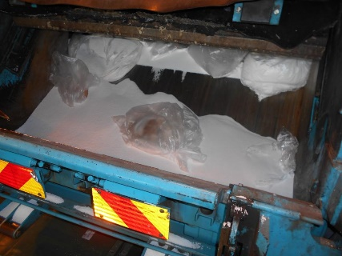
令和６年度一般廃棄物収集時におけるビーズ製品からの
プラスチック製ビーズの流出状況等に係る調査及び啓発ツール等作成について
目的
一般廃棄物収集時におけるビーズ製品からの
プラスチック製ビーズの流出・飛散抑制の取組推進
期間
令和６年11月～令和７年３月末まで
（１）アンケート調査
（２）再現実証実験
（３）事例集および啓発用ウェブページ
・チラシのひな形等作成
実施内容
（参考）ビーズクッションが破裂・流出した様子

Slide 2
令和６年度一般廃棄物収集時におけるビーズ製品からの
プラスチック製ビーズの流出状況等に係る調査及び啓発ツール等作成について
（１）アンケート調査
令和５年度調査結果を踏まえ、ビーズ製品の収集・流出等に関する詳細及び関連する事項について調査
調査対象 府内43市町村、府外政令指定都市（人口100万人以上）10都市
調査方法 WEBフォームを調査対象者あてメールで案内
調査内容 一般廃棄物収集時におけるビーズ製品の分別・出し方、収集状況、
収集時の流出事例・流出時の対応、ビーズの流出対策 等
スケジュール 12月末 アンケート調査開始
1月中旬 アンケート調査終了
２～３月 アンケート調査結果（速報版）共有
４月頃 アンケート調査結果を大阪府HPで公表予定

Slide 3
令和６年度一般廃棄物収集時におけるビーズ製品からの
プラスチック製ビーズの流出状況等に係る調査及び啓発ツール等作成について
（２）再現実証実験
一般廃棄物収集時のビーズの流出状況を再現し調査するとともに、回収方法について検討
調査内容 ① 流出状況調査
・ 一般廃棄物収集時に、パッカー車からビーズ製品が飛散・流出した状況の再現調査を行う
・ 流出量やおよその流出個数を推計
② 回収方法調査
・ 回収方法ごとの回収量の違いや特徴を比較
実施場所 大阪市内一般廃棄物処理施設
スケジュール １月下旬 実証実験実施
２～３月 実証実験結果（速報版）共有
４月頃 実証実験結果を大阪府HPで公表予定

Slide 4
令和６年度一般廃棄物収集時におけるビーズ製品からの
プラスチック製ビーズの流出状況等に係る調査及び啓発ツール等作成について
（３）事例集および啓発用ウェブページ・チラシのひな形等作成
アンケート調査や再現実証実験の結果を踏まえ、事例集及び啓発用ウェブページ・チラシのひな形等を作成
作成内容 ① 事例集
・ 一般廃棄物収集時におけるビーズ製品からのプラスチック製ビーズの流出状況、課題等
・ 対策事例の紹介等
② 啓発用ウェブページ・チラシのひな形等
スケジュール ２月～３月 作成
４月頃 大阪府HPで公表、府内市町村あて参考送付予定

